Slide 1
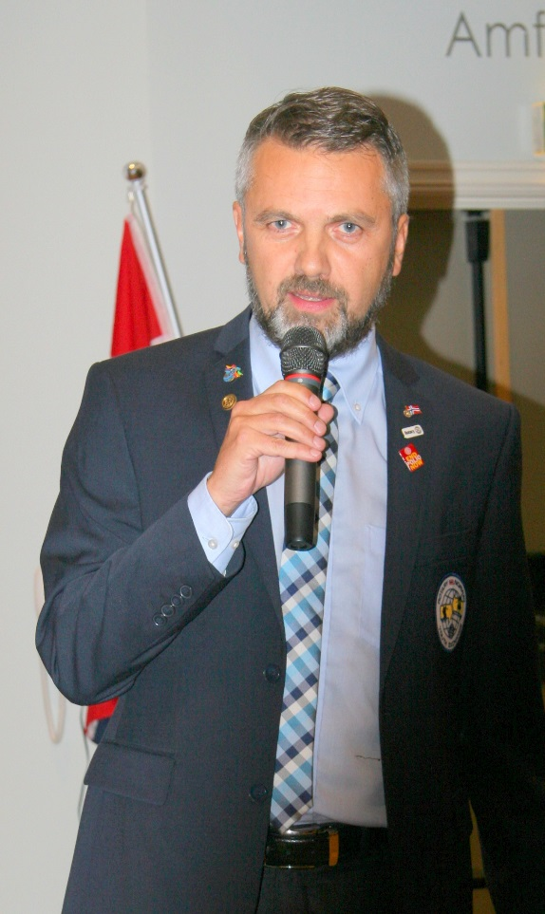
Rotary Youth Exchange (RYE)
Rolf Thingvold, Førde Rotaryklubb
DYEO D2250

Slide 2
Våre programmer:
UNGDOMSUTVEKSLING
(Long– og Short terms)
RYLA
HANDICAMP

Slide 3
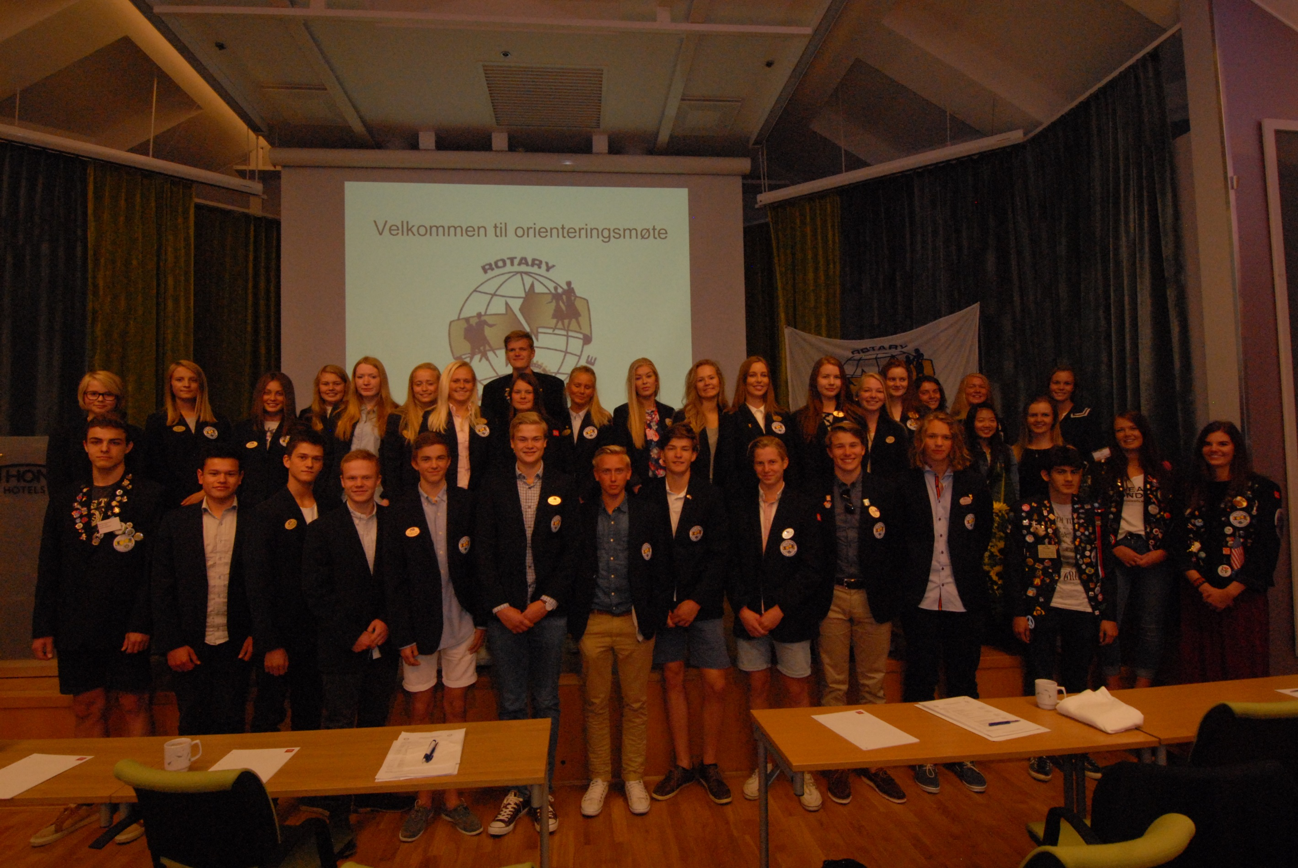

Slide 4
ROTARYS FORMÅL:
Å ARBEIDE FOR INTERNASJONAL
FORSTÅELSE OG FRED,
GJENNOM VENNSKAP OVER ANDEGRENSER
MELLOM MENNESKER FRA ALLE YRKER…
ROTARYS Motto:
«Å gagne andre»

Slide 5
http://d2250.rotary.no/no/ryla#.Vtguz032aUk

Slide 6
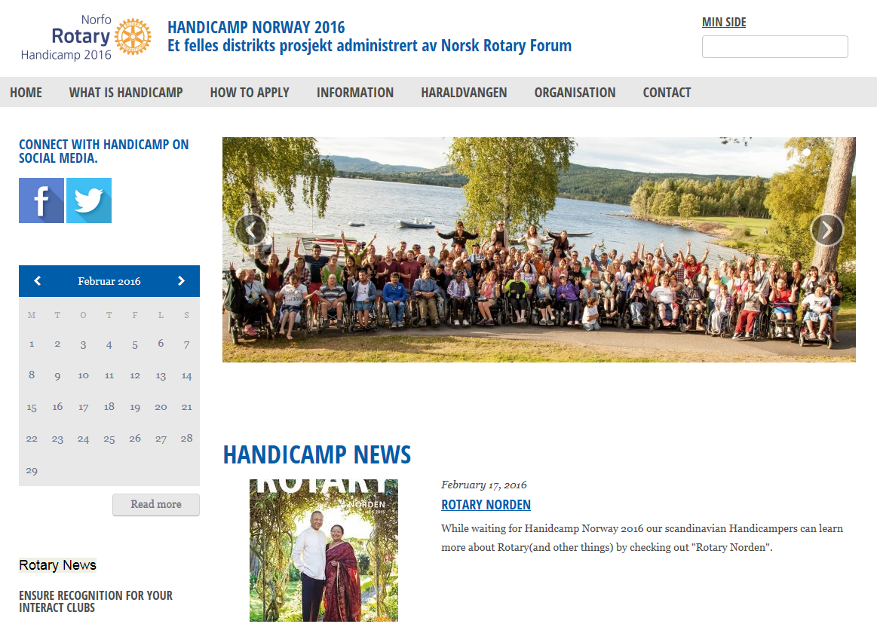

Slide 7
RYE – Long term (11 mnd.)
Programmets omfang
Ca. 9000 ungdommer hvert år, nesten alle land der Rotary er representert.
86 % av alle distrikt er med.
Programmet er åpent for alle (16-17-18 år ved utreise), uavhengig av tilknytning til Rotary.
Vi har verdens største nonprofit utvekslingsprogram

Slide 8
Short Term Ungdomsutveksling
Roundtrip (2-3 uker)
Formål: Samvær med ungdom fra andre land hvor kultur og vennskap over landegrenser er viktigst
Norge får tilbud om å sende minst en ungdom mellom 15 -25 år til hver sommerleir
Kostnader:
Reisen, forsikring, lommepenger, og et adm. gebyr på kr 1000.-

Slide 9
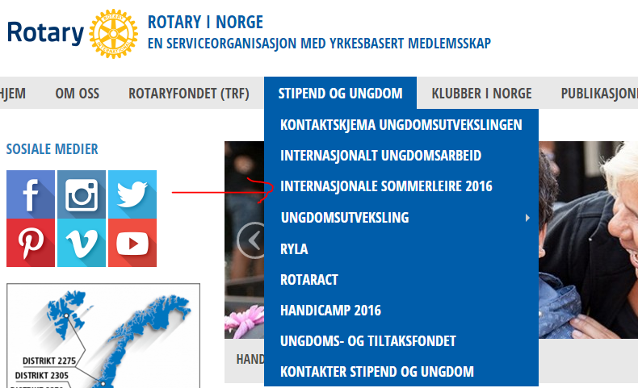
Short Term Ungdomsutveksling
Invitasjoner fra mange land finnes på:
www.rotary.no Fanen: «Stipend og Ungdom»

Slide 10
Markedsføring av RYE
Hvordan «selger» vi RYE, Short term og RYLA?
Hvilke «konkurrenter» har vi?
Hvilke arenaer skal vi være på?
Hvordan nå bedre ut til klubbene?

Slide 11
Hvorfor velge Rotary sin ungdomsutveksling?
Vi har det beste «produktet»
Lang erfaring – god record
Nettverk
Trygghet for student/ foreldre
Økonomi (ikke kommersiell org.)
Stipendordninger…
…

Slide 12
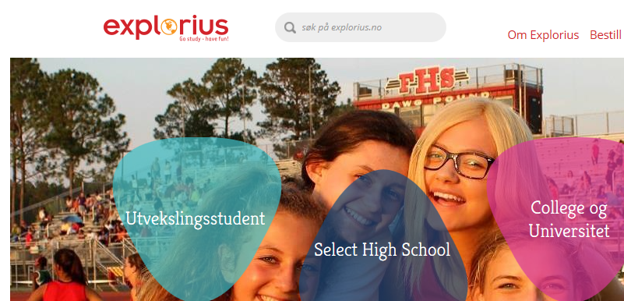
Andre aktører…
Kommersielle organisasjoner tenker annerledes…

Slide 13
Våre (Multidistriktet) sine målsettinger
Outbounds fra Norge:
2015-2016: 26 studenter er ute (én fra D2250)
2016-2017: 38 studenter skal ut (fire fra D2250)
2017-2018: Målsetting: 50 studenter?

Slide 14
Arenaer vi må være på
Google
Facebook
Youtube
Skoler (både Ungd. skoler og Videregående)
PETS og Distriktskonferansen
Utdanningsmesser
Plakater

Slide 15
På vår web
http://www.rotary.no/no/ungdomsutveksling#.VtgjGE32aUk

Slide 16
Kostnader for din klubb
Pliktig |  | Frivillig
Lommepenger | 9.000,- | Ungdomsbillett | 4.000,-
Høstsamling | 3.000,- | Gaver (jul/ bursdag) | 2.000,-
Distriktskonferanse | ??? | WinterCamp | 4.000,-
Holmenkollweekend | 3.000,- | Mobil ab. | 2.500,-
Introkurs (språk/ kultur) | 2.500,- | «Norges turen» (2016) | 9.700,-
Diverse | 2.500,-
Totalt | 20.000,-

Slide 17
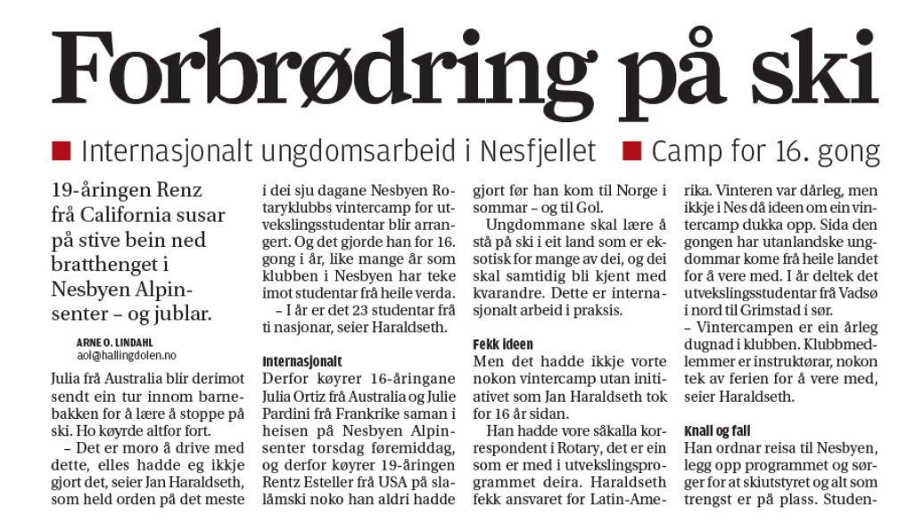
WinterCamp uke 5, 2016

Slide 18
Norgesturen

Slide 20
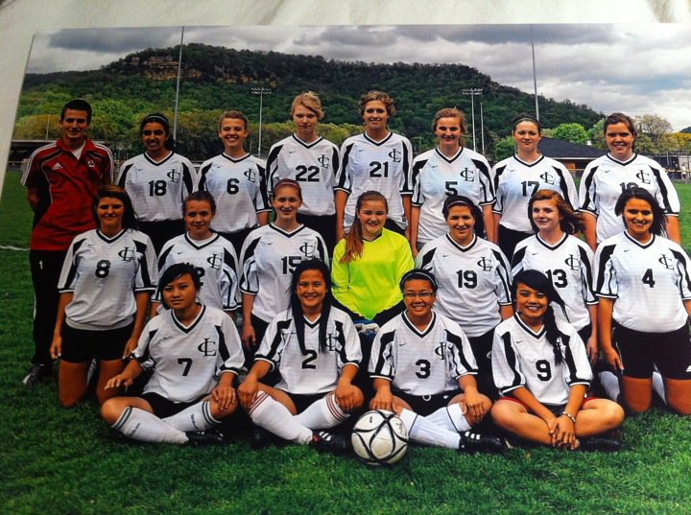
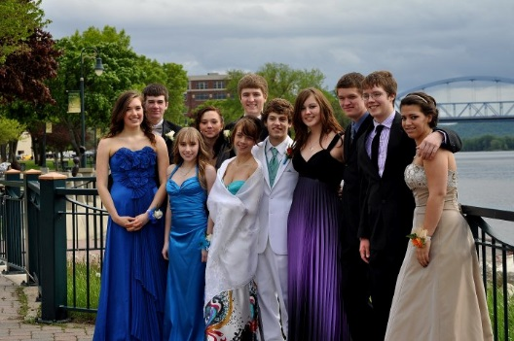
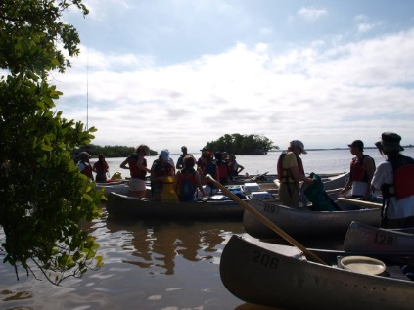
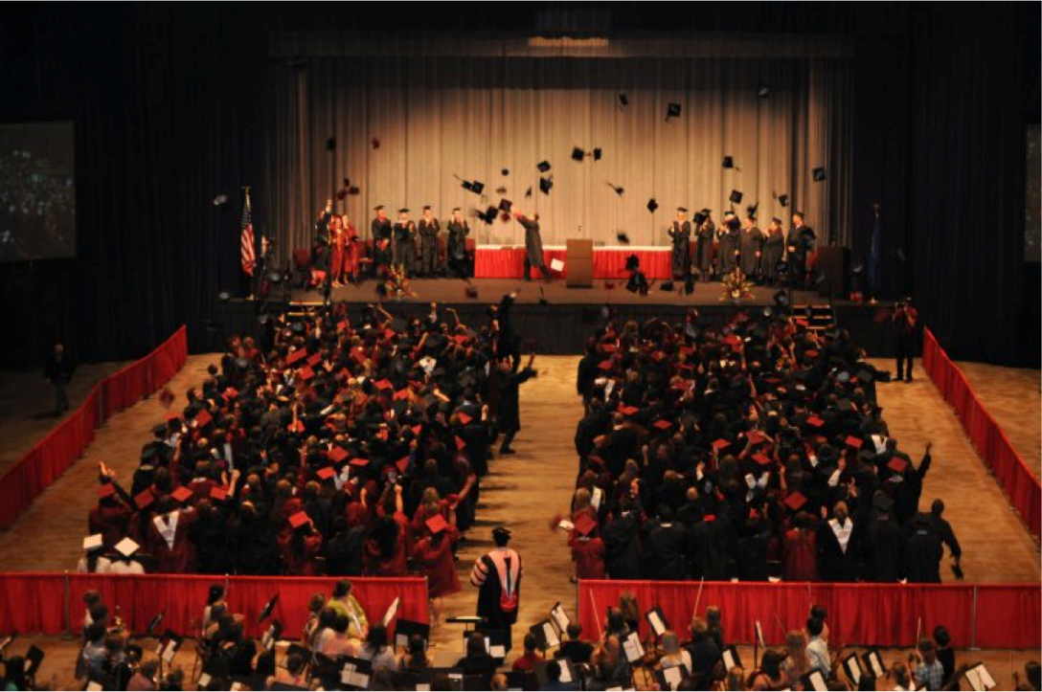

Slide 21
Rotary Youth Exchange has a goal to promote the advancement of international understanding, goodwill and peace at the person to person level.

Slide 22
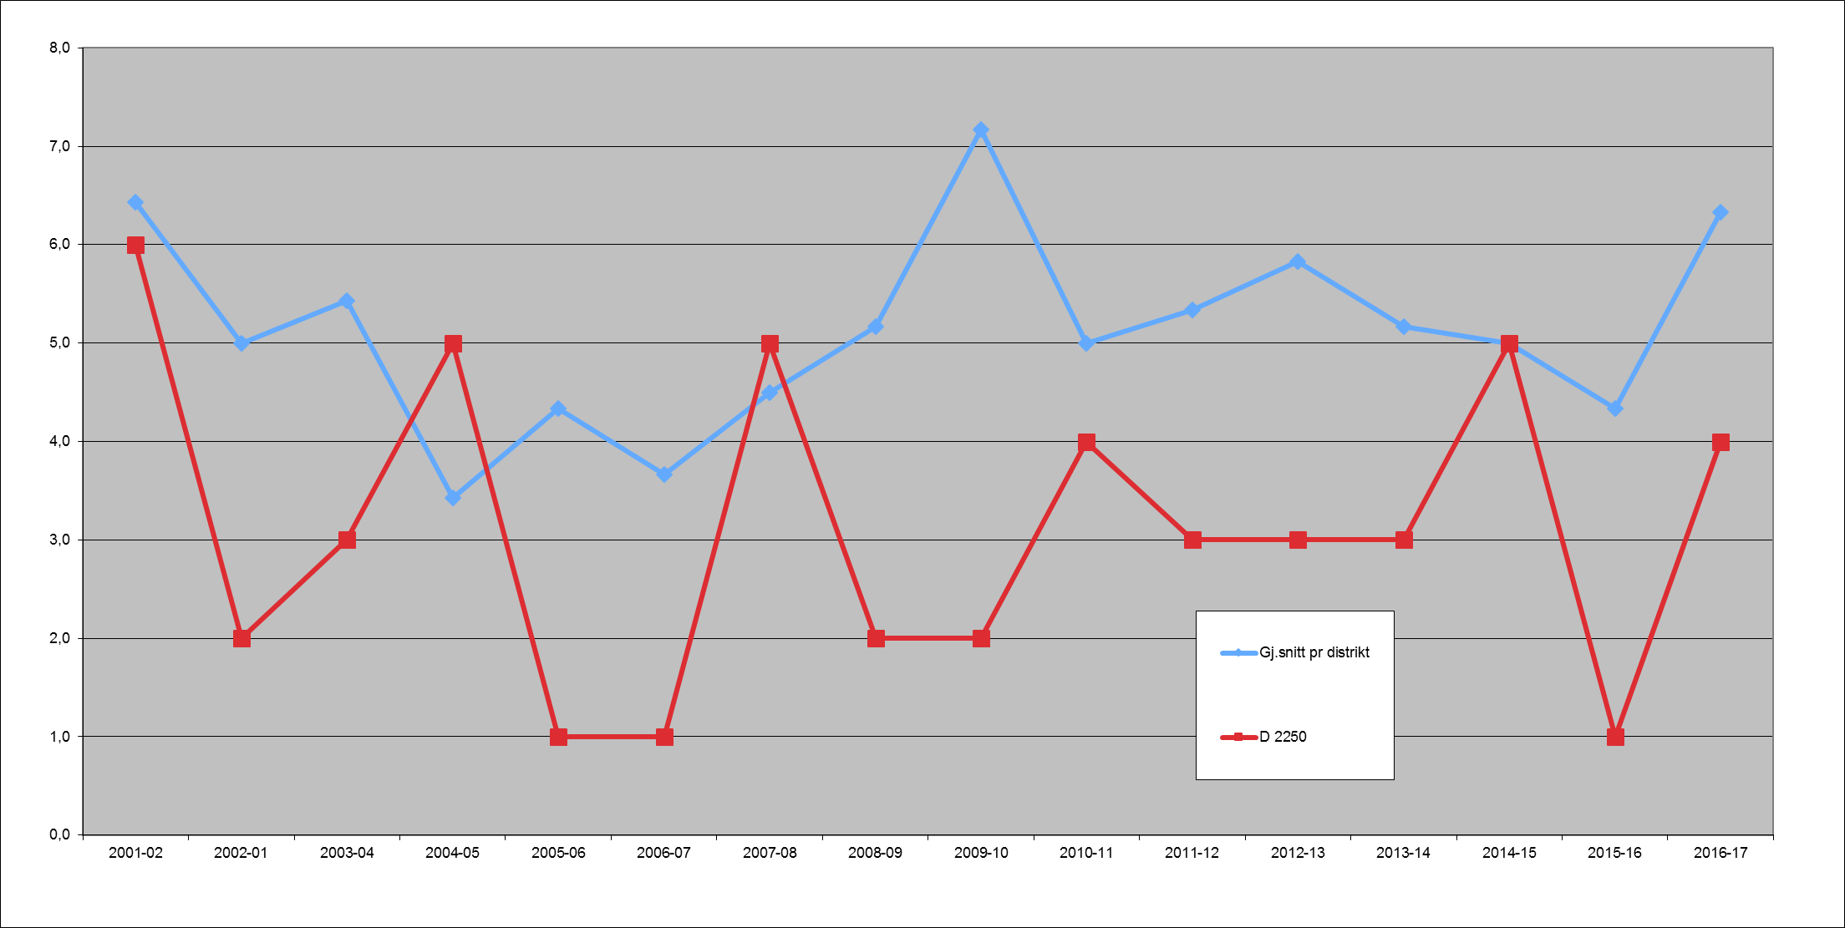
Litt statistikk distriktene i mellom

Slide 23
Klubbene i D 2250 fra år 2003-2016
Hvor er Åsane, Bergen, Askøy, Haugesund, Stavanger, Sandnes…?

Slide 24
Hvordan få klubben din engasjert?
Dette er Salg!
«Å gagne andre»
Revitalisering av en klubb?
Ingen stor øk. utfordring?!
Som et ledd i rekrutteringen?
…

Slide 25
Innvendinger fra klubbene…
Det er for kostbart for vår lille klubb
Vi har ikke vertsfamilier
Dårlig erfaring fra tidligere utvekslinger
Høy gjsn alder i vår klubb
Inngår ikke i vår langtidsplan
…

Slide 26
Diskusjon: Hvordan snu disse innvendingene?
Kostnader (+/- 25.000,-)
Hvordan skaffe vertsfamilier?
Tidligere erfaringer?
Hva med fordelene RYE gir?

Slide 27
